Slide 1
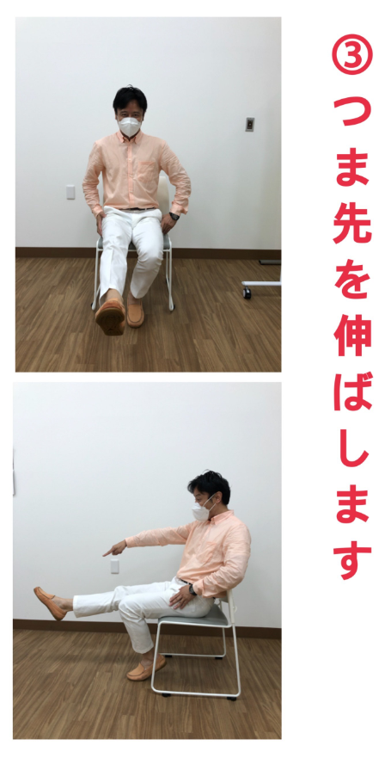
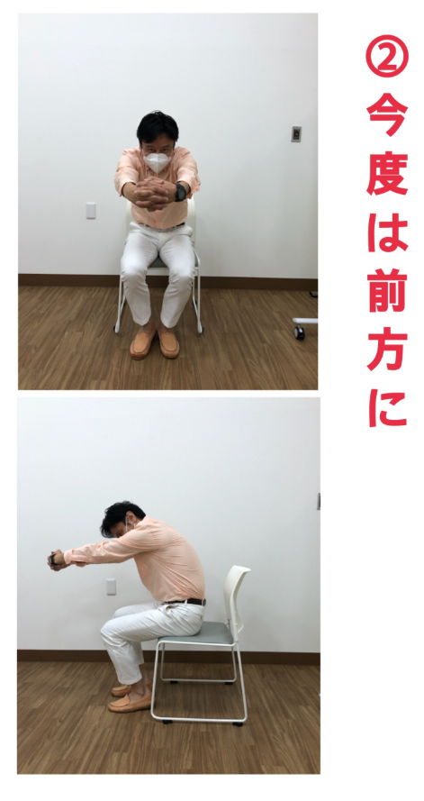
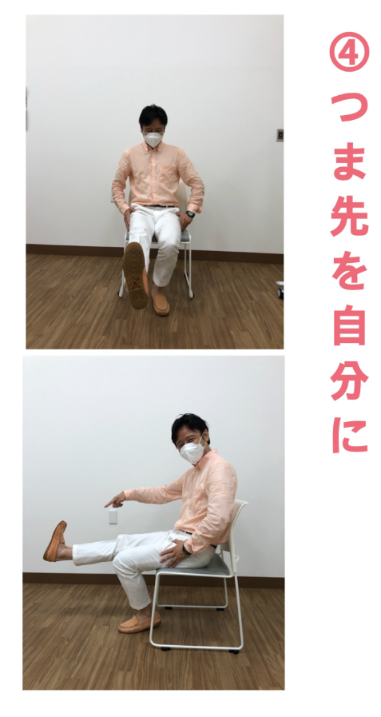
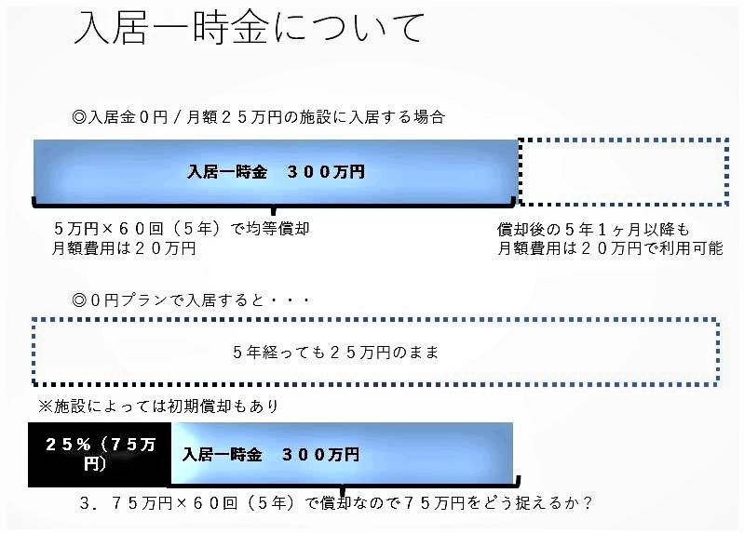
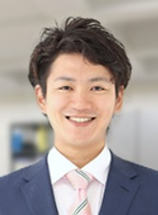
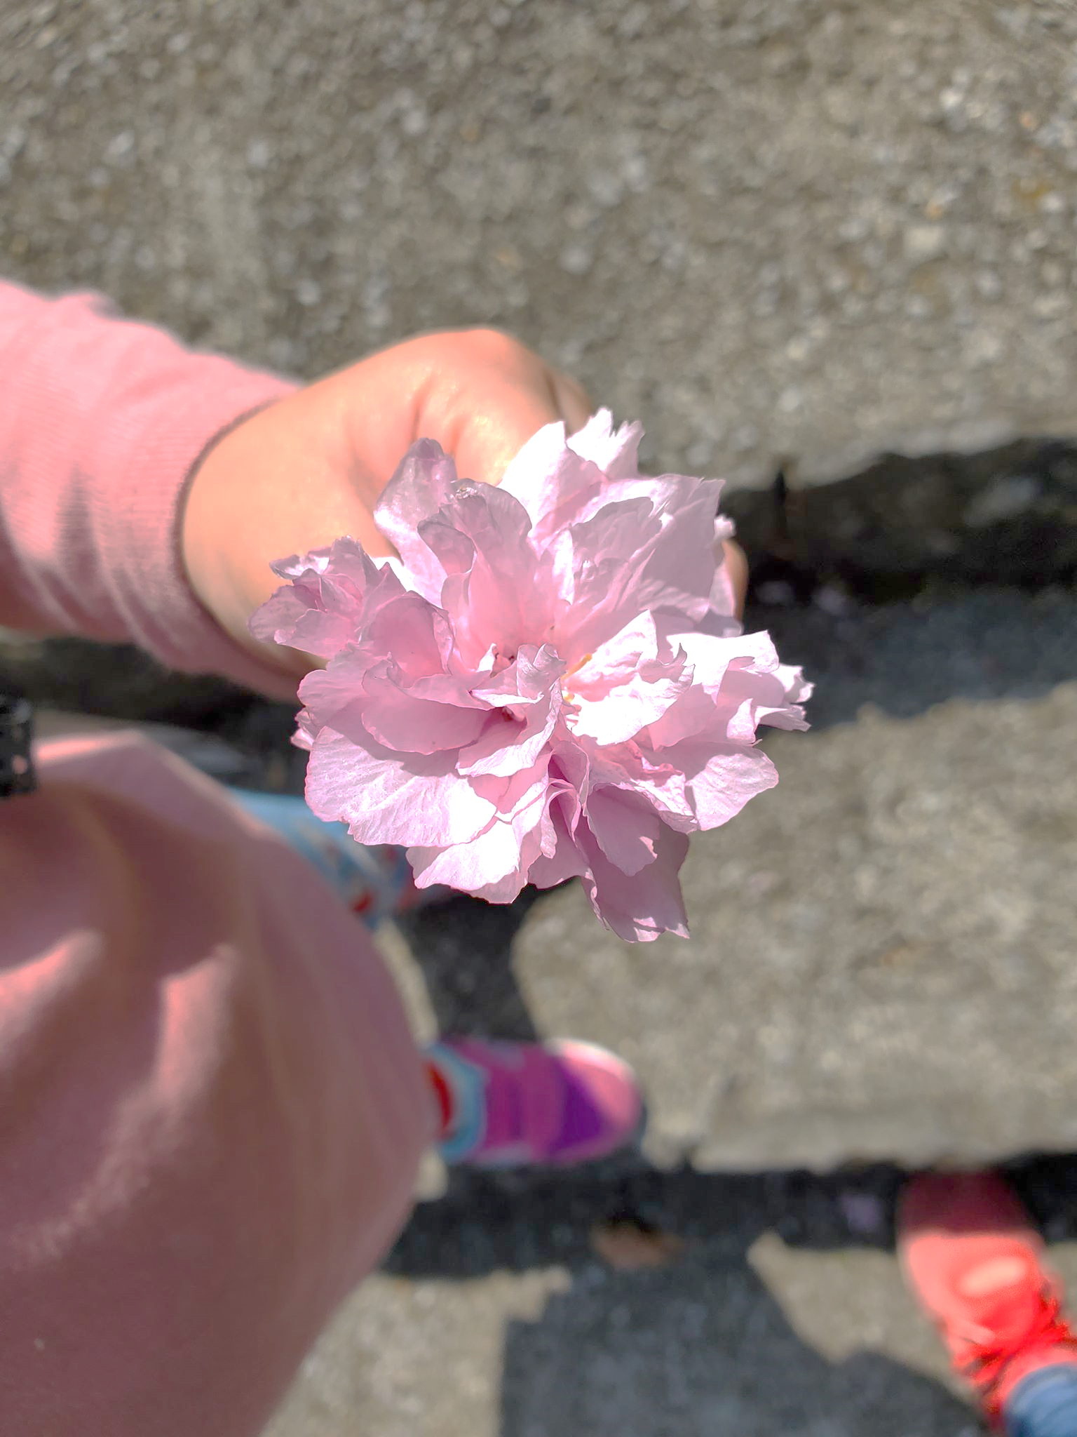
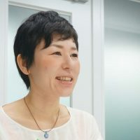
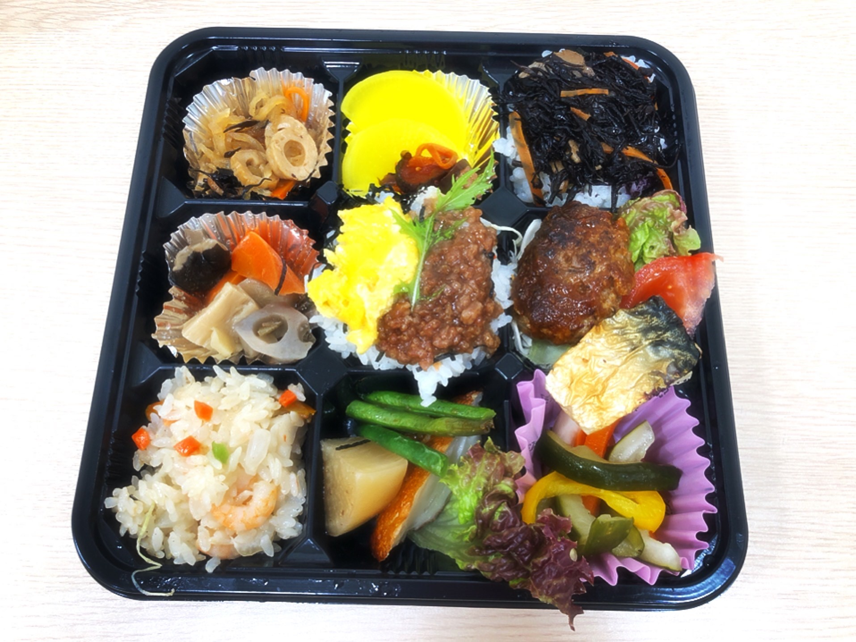
発行日：令和２年７月1日号 Vol.003 編集・発行：一般社団法人日本元気シニア総研 千葉県松戸市常盤平3-10-1セブンタウン常盤平 TEL:047-710-0280 info@harenohi.club https://harenohi.club/
通信
お知らせ：「くらしの窓口」「はれの日学園」につづき
7月2日（木）より「はれの日サロン」も再開致します。
みなさん、お元
気ですか～？
この度、はれの日サロンに、新入りとなりました(珍入り？)加藤です。
どうぞよろしくお願いいたします。
コロナウイルスの発生で、一気に人と人との触れ合いに制限のかかる時代になってしまいしたね。ウイルスの絶滅しない今日も、人とウイルスの闘いは続いています。
私は何せ、人とのコミュニケーションが好きで、今回は、まったく予想もしていない衝撃的な事態でした！
しかし、家でリモートワークをしながら、「会いたいと思う人」や「やりたいなと思う事」がはっきり見えてきて不思議に思います。
私は今まで、色々な仕事経験をしてきました。すべてが対面式、いわゆるオフラインです。
人生、何がおこるかわからない！
とりあえずチャレンジ心を持って
こんにちは！
自粛生活が解除され、新しい生活様式になりました。少しずつ外出の機会も増えてきたことと思います。
皆さんの中では自粛生活後に出かけて、「あら、前より買い物だけで息が上がってしまうわ」などと感じた方も多いと思います。
お分かりのようにその多くは、長い間の自粛生活で、足腰の筋力が落ちてしまって体力も落
【はれの日チャンネル★かんたん代謝アップレッスン！】
思いもしなかったコロナウイルスの発生。これも良いきっかけにしたいです！ さあ、オンラインが加速し、これから、新たなチャレンジがたくさん待っていますね。しかし、こんなことにならないとやらないかもしれませんよ！ 楽しみつつ、チャレンジしていきたく思います。 皆様も一緒に色々なチャレンジをしてみませんか？
はれの日サロン
コンシェルジュ
加藤 夕紀子
ちているという状
態です。長い間あまり動かさなかった体をゆっくりとのばして、ほぐしてみましょう！
今回は椅子を使ったエクササイズです。椅子にはもたれず浅く腰掛け、背筋はのばし、呼吸を忘れずに行ってみてください。
皆さん、こんにちは。 株式会社ハッピーワンダフル 有料老人ホーム紹介センター 相談員の堀江です。 前回に続き 「入居一時金」または「敷金」２つのタイプの老人ホームについて 詳しいお話になります。
《入居一時金》
入居時に家賃相当額の一部をまとめてホームに支払い５年間（60回）で償却していく方式です。 例えば家賃相当額が20万円という老人ホームに入居したとして、毎月の支払いが15万円で５
【上半身】
【「ホントにココで大丈夫？」
老人ホームの選び方～入居時の費用編２】
◎手を組んで上部に伸ばしお腹と腕を伸ばしましょう。
◎今度は組んだ手を前方に伸ばし肩と背中を伸ばしましょう。
【下半身】
万円分だった場合、60ヶ月前払い金として3百万円を入居時に支払うことになります。 償却期間内に退去したならば、未償却分のお金は帰ってきますし、60ヶ月経てば全て償却されます。 ただ、償却後の月額費用は15万円で継続利用ができるので、入居一時金を支払わずに入居した場合に比べてお得に過ごすことが出来ます。
《敷金》
ホームによっては「保証金」や「預り金」となっている場合もあります。
つま先は
遠くに！
入居期間中に支払いの滞りがなければ基本的には全額返還されるお金です。 但し、退去時にお部屋の修繕や清掃に経年劣化を除く原状回復の費用が発生した場合はこの敷金から賄われる場合があり、そ
【レッスンモデル】はれの日サロン
代表 中井 潮
◎今度は反対につま先をぐっと自分に引き寄せ太ももとアキレス腱をのばしましょう。
◎片足ずつ、つま先をぐっと伸ばし太ももを意識して伸ばしましょう。背中は丸くならないように。
つま先は
手前に！
★ポイント★
呼吸と水分補給を忘れずに。
※痛みのある方は無理せず気持ちよく伸ばせるところまで行ってくださいね。
イタ気持ちいいところまでゆっくり「7カウント」で伸ばしてみてくださいね！
の基準はホ
ームによってバラつきがあるため、確認は必要になります。このようにホーム入居時に発生する費用には様々なパターンがあるため、入居後に発生する費用と合わせて計画的に練る必要があります。
うまく喋れなくても、 イタリア人みたいに気の効いたセリフが言えなくても 「ごあいさつ」がキチンと出来る人は それだけで立派なコミュニケーションの達人。 ぎこちなくても、モジモジしても良いから 自分から「はじめまして」「こんにちは」「ありがとうございます」 と、挨拶ができるご自分自身を、褒めまくってあげましょう！
今でも覚えているのは、小学校に入学したての頃の記憶。体ばかり大きく引っ込み思案だった私に、とある
《挨拶は心の扉をノックする》
【「あいさつ」だけでも
立派なコミュニケーション】
飲食店応援🥄
キャンペーン開催中
ボリュームたっぷり豪華 五香・花車さんの
「日替わり弁当」
はれの日会員様 1個 650円
非会員様 1個 ７００円
※火・木のみ 11:30まで受付
はれの日サロン渡し
女の子が 「お友達になろう！」と話しかけてくれたのです。
彼女の笑顔が、慣れない環境で緊張していた私の心を 優しく解きほぐしてくれました。 未だに、初対面の方に緊張したり、モジモジすることもありますが あの時の女の子の笑顔を見習って！是非、自分から挨拶してみようと思います。
《挨拶は、してもされても
良い気持ち》
【手相講師・
カウンセラー・星読みセラピスト・介護福祉士】
三浦大雅
大人気！開運手相コーナー★10分1000円
7月5日（日）／１0日（金）／18日（土）／26日（日） 12：00～17：00※要予約

Slide 2
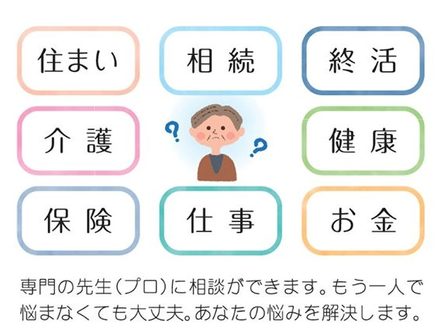
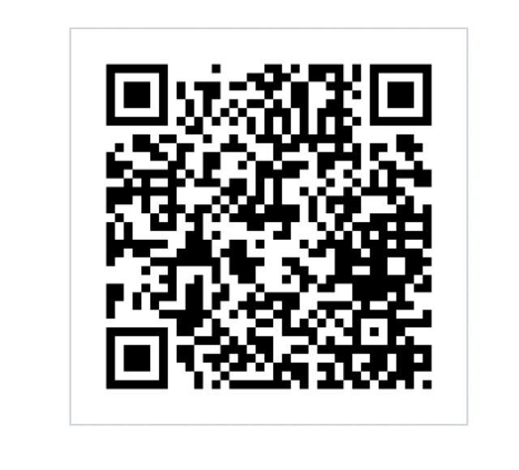
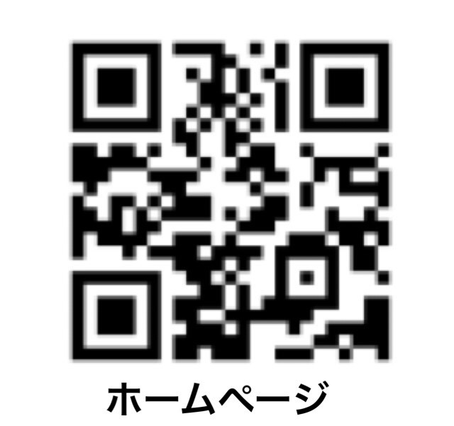
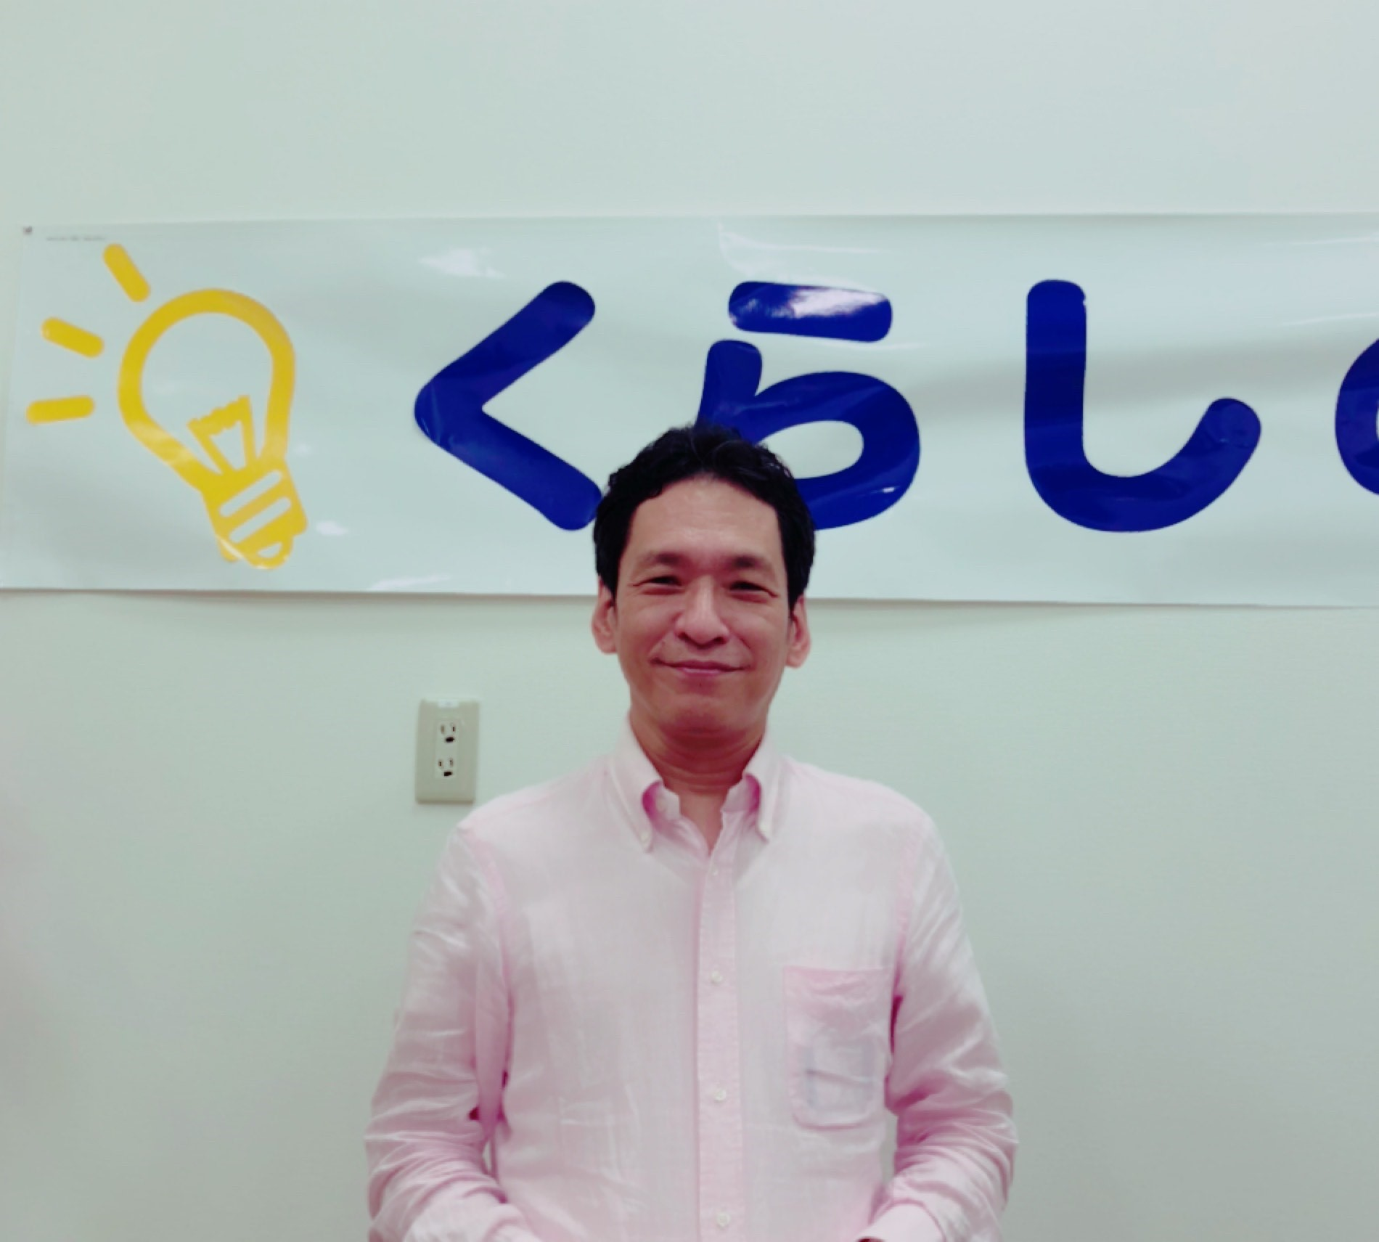
☀お待たせしました！
７月２日(木)サロン再開致します
※当面の間17時までの時短営業となります
皆さんは「天の川」と「螢」を今までに何回観たことがありますか？私にとって一生の間に一回でも多く見たいと思うのは、「天の川」と「螢」です。
大阪で生まれ3歳から三重県四日市で育ちました。60年以上前の四日市は、かなり田舎でしたが、天の川も螢も観たことがありませんでした。
私が小学生低学年の時に東洋一と言われた四日市コンビナートが出来ました。四日市ぜんそくの町として公害で有名になりましたが、煙突の煙で空が暗くなっているかというと、そうではありません。四日市ぜんそくの原因は煙突から吐き出される二酸化硫黄ですが透明なので、四日市の空を見ても公害のイメージが全くありません。
夜中も煌々とコンビナートの照明がついて空は明るく当然、天の川は見えず大人になっても天の川がどのように見えるのか全く知りませんでした。螢は、絵本や歌の本を見て八月のお盆の頃に観られるものと
【「天の川」と「蛍」】
勝手に思い込んでいました。
螢が飛ぶのは五月、六月だというのを知ったのは四十歳を過ぎてからです。
今まで子供を連れて色々な場所に行って、螢と天の川に挑戦して来ましたが、雨男の私は空に横たわる天の川は、奄美大島で一回だけしか観たことがなく、螢の乱舞する光景は、まだ観たことがありません。
美しい自然環境でないと観られない螢と天の川を、これからもずっと追いかけていきたいと思っています。
だから環境に優しい生活を心がけています。
【クロダマハウス】
黒田逸実
一番お気に入りのレコード
「ウエルカム トゥ マイ ハート」 ゴギー・グラント
前回は、遺言を残すなら公正証書遺言がお勧めです。ということを書きました。
では、公正証書遺言とはどんな遺言でしょうか。公正証書遺言は公証人役場で、証人立会い
のもと、公証人が内容を確認して作成する遺言です。専門家である公証人や証人が立ち会う
ので、間違いがほとんどない遺言がで
【遺言についての一言知識】
皆さんと繋がる
動画番組も計画中！ タブレットモニター
募集中！！詳しくはご連絡ください！
きる上に公証人役場で遺言を預かってくれるので、安全な遺言と言えます。ただ、作成するときに相続人の戸籍などの書類をそろえたり、文章を事前に推敲したりする必要があり、お一人では大変な場合は、専門家に相談されるとよいと思います。
【行政書士
こいでたくや事務所】
小出卓也
今のうちに悩みを解決したいなと思ったら 電話：０４７－７１０－０２８０ info@harenohi.club までご連絡下さい。
若々しい印象を与える三要素は、声・顔・体。
この３つに効く一石三鳥の体操 「ミラクルＥブレス(英語発音体操)」は、英語の息と筋肉とリズムを使った、新しいトレーニングです。
日本語を話すときには使わない顔の筋肉を動かすので表情筋がひきしまり、英語ならではの発声法で腹筋を動かすので体幹が鍛えられます。
口、舌、頬の筋肉を鍛えて、滑舌も声も
【ミラクルＥブレス】で肺活量アップ！
フェイスラインアップ！姿勢アップ！
Line＠始めました お友達募集中！ QRコードで
登録してね♪
フェイスラインも美しく！腹式呼吸で体幹を鍛えて、肺活量も姿勢もバランス力もアップ！お腹から声を出してストレス解消！英語の発声法を使うので発音も上達しながら、脳も活性化します。音楽に合わせて身体を動かして、楽しくシェイプアップしましょう！
英語を知らなくても大丈夫。ワンコインで(５００円)どなたでも参加できます。
【英語発音体操の会】
杉本享子
✐はれの日学園
イベント
7月21日（火）
10：30～11：30
参加費 500円
はれの日サロン
https：//smile-epe.com/
【編集後記】
なが―い休店期間が過ぎ、いよいよはれの日サロンも再スタートとなりました。
このはれの日通信も第三号、皆さんと会えない時期に何ができるのか？スタッフで一生懸命考えて素人なりに四苦八苦しながら作っておりますが、
「ありがとうね！楽しみにしてるよ！」ってお声をいただき感謝感激です。
まだまだコロナも予断を許しませんが、このような紙面やＷＥＢを使って
色々なチャレンジをしていきたいと思っております。
これからの新しいはれの日サロンにご期待くださいね！
※ご意見、ご感想も編集部までお送りください。
はれの日サロン
副代表
太田 道生

